Slide 1
O o

Slide 2
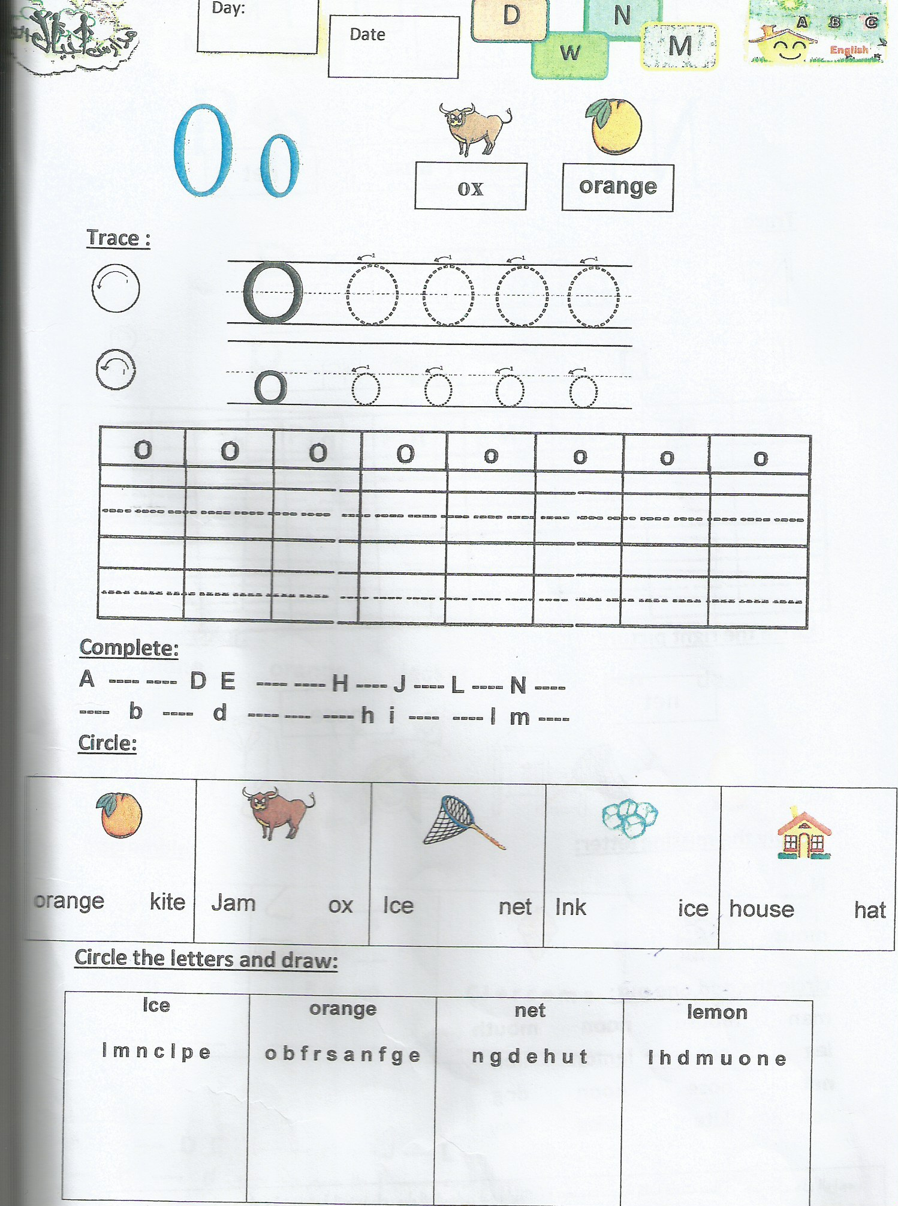

Slide 4
P p

Slide 5
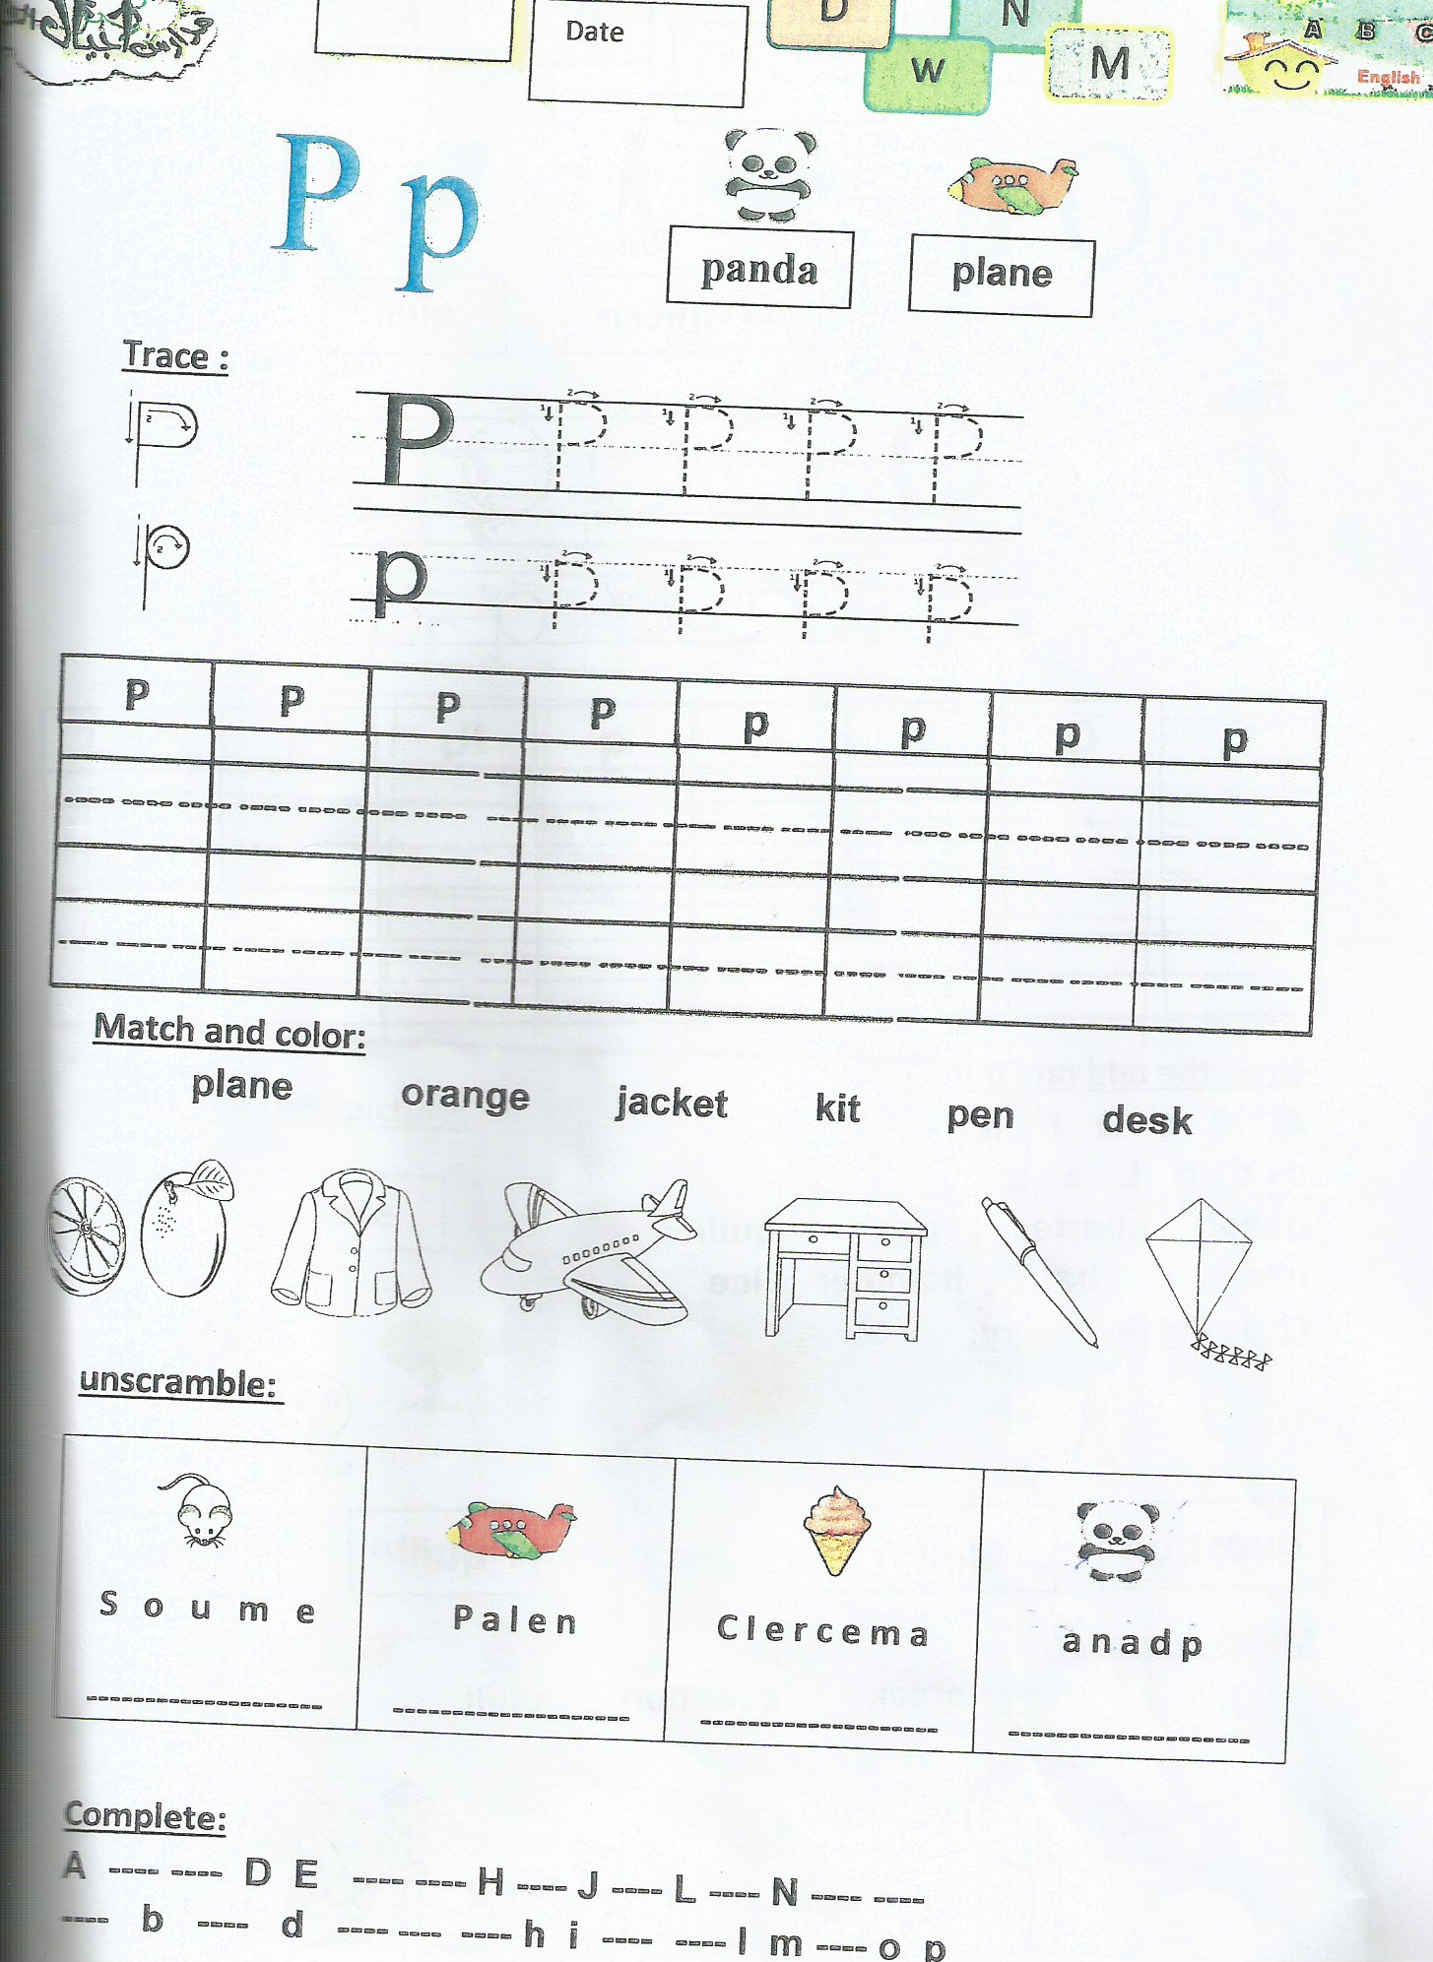

Slide 7
Q q

Slide 10
R r

Slide 13
S s

Slide 16
T t

Slide 19
U u

Slide 22
V v

Slide 25
W w

Slide 28
X x

Slide 31
Y y

